Slide 1
디지털 신호 처리 HW#2
강상욱 교수님
컴퓨터과학과
컴퓨터과학전공
201311126
서우일

Slide 2
HW #2 과제 내용입니다.
HW#2 : Simple Python coding
# 3x3 matrix X = [[10,7,3], [4 ,12,6], [7 ,8,9]] # 3x4 matrix Y = [[5,8,7,2], [6,7,3,0], [4,5,9,1]]
두 개의 메트릭스를 곱하여 결과를 출력하는 프로그램을 coding 하세요.
제출은 하나의 보고서 형태로 하되 source code와 출력된 결과물을 캡쳐한 것을 포함해야 합니다.

Slide 3
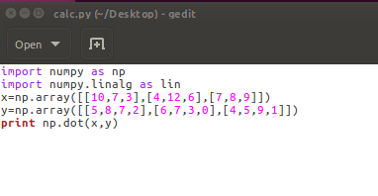
작성한 프로그램의 Source Code입니다.
numpy를 import하여 linalg를 사용하였고,
Dot을 이용하여 Matrix를 계산하였습니다.

Slide 4
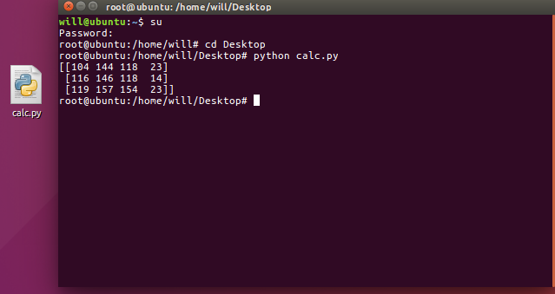
프로그램을 실행한 캡쳐입니다.

